Slide 1


Lễ rửa làng
của người Lô Lô

Slide 2
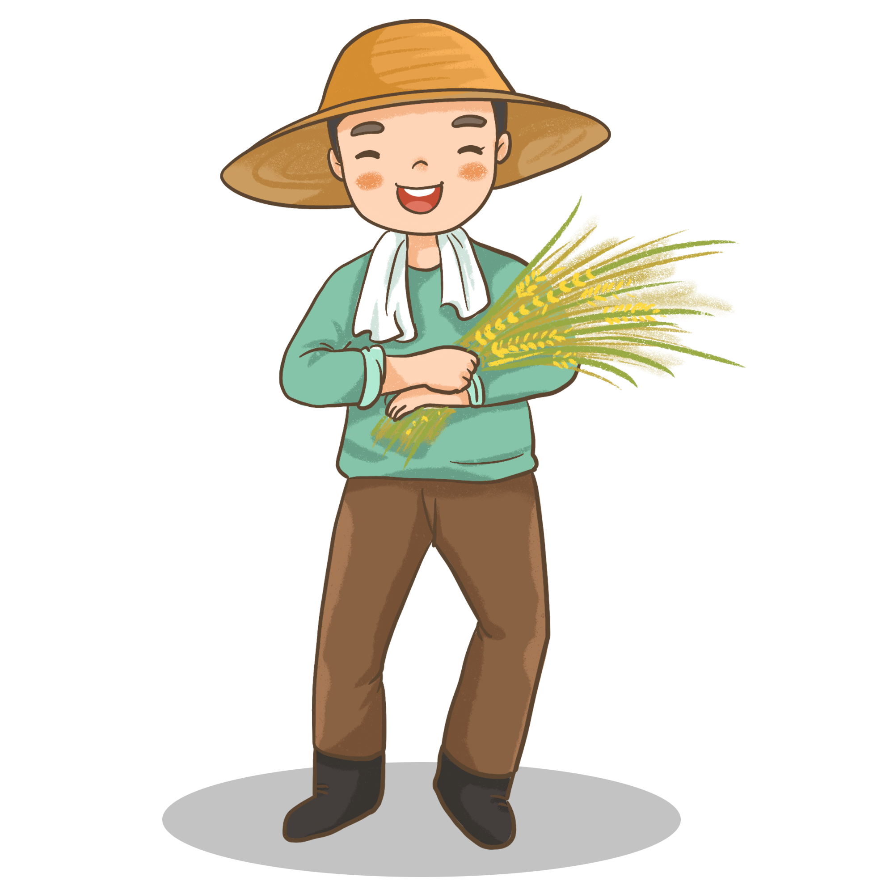
Hoạt động khởi động
Em hãy kể tên một số lễ hội liên quan đến đời sống tinh thần cũng như sản xuất của 54 dân tộc trên đất nước ta

Slide 3


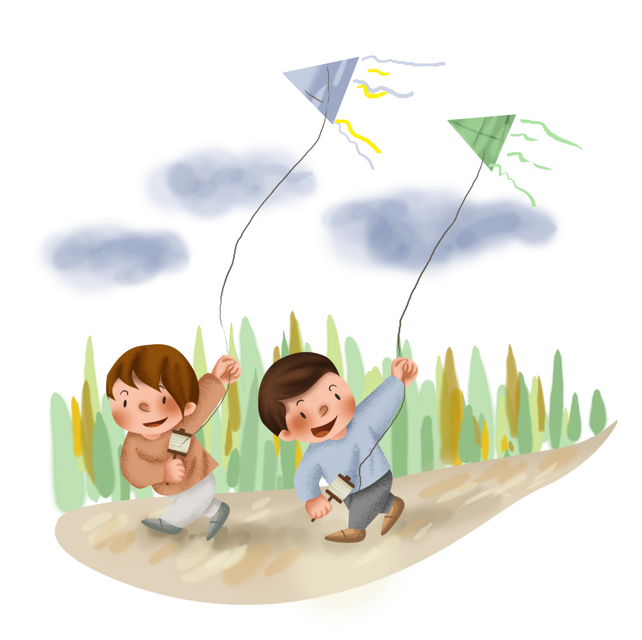
Hoạt động khởi động
Lễ Tịch điền, lễ
cúng cơm mới, lễ cầu mưa, lễ cầu ngư, lễ hội lồng tồng,...

Slide 4
Hoạt động khởi động
Hãy kể ngắn gọn một phong tục thể hiện nếp sống gắn bó với thiên nhiên của người Việt Nam (xưa hoặc nay) mà em được biết.

Slide 5
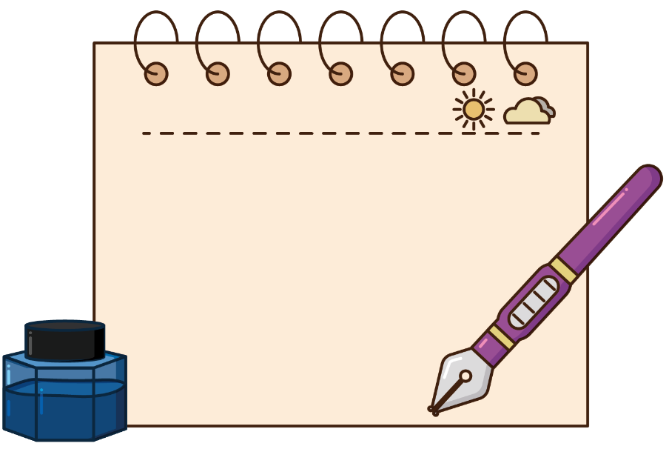

Hoạt động khởi động
Lễ hội cầu mưa của người Chăm H’roi, tỉnh Bình Định

Slide 6
Hoạt động khởi động
Ngày 16 - 20/2 (Âm lịch) hàng năm
Thời gian
Già làng là người có uy tín với làng, bản, trong vai trò chủ lễ chỉ đạo, điều hành mọi việc trong lễ hội
Cách tổ chức
Một đôi gà trống, hai ché rượu, một vòng sáp ong, một chén gạo và trầu cau... để dâng lên các vị thần ban sức khỏe.
Lễ vật

Slide 7

I
Đọc và tìm hiểu chung

Slide 8

1. Đọc
HS biết cách đọc thầm, trả lời được các câu hỏi hình dung, theo dõi

Slide 9
2. Tìm hiểu chung
Trình bày vài thông tin về tác giả, tác phẩm

Slide 10
2. Tìm hiểu chung
a. Tác giả:
Phạm Thùy Dung, nhà báo, biên tập viên tạp chí Di Sản

Slide 11


1. Tác giả
- Phạm Thuỳ Dung là một cây bút có bài viết xuất hiện đều đặn trên tạp chí Di sản (Heritage) của Hãng Hàng không Quốc gia Việt Nam (Vietnam Airlines). Các bài viết của chị đã đưa đến cho người đọc nhiều thông tin thú vị về cuộc sống muôn màu trên mọi miền của Tổ quốc.

Slide 12

2. Tìm hiểu chung
b. Văn bản
PTBĐ
Thể loại
Xuất xứ
Thuyết minh
Văn bản thông tin
được trích trong tạp chí “Di sản” đăng ký tháng 12 năm 2012

Slide 13
II
Khám phá văn bản

Slide 14
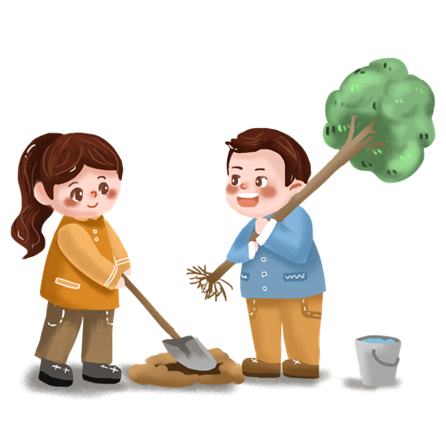
01
Thông tin chính của văn bản

Slide 15


1. Thông tin chính của văn bản
HS thảo luận nhóm đôi để tìm hiểu về thông tin chính của văn bản và điền PHT số 1

Slide 16

1. Thông tin chính của văn bản
Văn bản lễ rửa làng của người Lô
Phần 1
............
Phần 2
....................
Phần 3
................
..................................................................
...............................................................
...................................................................
..................................................................

Slide 17
1. Thông tin chính của văn bản
Văn bản lễ rửa làng của người Lô Lô
Phần 1
Từ đầu đến ấm no
Phần 2
Tiếp theo đến “làm mất thiêng”
Phần 3
Còn lại
Thời điểm diễn ra lễ hội
Sự chuẩn bị của hoạt động
Diễn biến của hoạt động
Ý nghĩa của hoạt động

Slide 18

02
Đặc điểm văn bản thông tin giới thiệu về một hoạt động

Slide 19


2. Đặc điểm văn bản thông tin giới thiệu về một hoạt động
Theo em, mục đích của tác giả khi viết văn bản này là gì? Tác giả đã thể hiện mục đích đó như thế nào?

Slide 20

2. Đặc điểm văn bản thông tin giới thiệu về một hoạt động
Mục đích: giới thiệu với người đọc về một lễ tục lạ nhưng hết sức có ý nghĩa của người Lô Lô.
Notes:
Nguyễn Nhâm
0981713891- 0366.698.459.

Slide 21
2. Đặc điểm văn bản thông tin giới thiệu về một hoạt động
Tác giả đã trần thuật một cách tỉ mỉ từng việc làm, hành động theo nghi thức diễn ra trong lễ rửa làng, không quên nhấn mạnh những điểm lạ về lễ vật và cách thức tiến hành.

Slide 22


2. Đặc điểm văn bản thông tin giới thiệu về một hoạt động
Hs thảo luận nhóm đôi để hoàn thành PHT số 2

Slide 23

2. Đặc điểm văn bản thông tin giới thiệu về một hoạt động
Hoạt động theo luật lệ
Hoạt động không theo luật lệ
.......................................................................................
.......................................................................................
Notes:
Nguyễn Nhâm
0981713891- 0366.698.459.

Slide 24
2. Đặc điểm văn bản thông tin giới thiệu về một hoạt động
Hoạt động theo luật lệ
Hoạt động không theo luật lệ
chọn ngày tổ chức; sắm sanh đồ lễ; mời thầy cúng làm lễ khấn xin tổ tiên đồng ý; diễu hành trong làng với các đồ lễ và dụng cụ cần thiết; tiếp đón đoàn diễu hành; thực hiện việc không để người lạ vào làng trong vòng 9 ngày sau lễ cúng.
quần tụ vui chơi, ăn tiệc, uống rượu mừng,...

Slide 25


2. Đặc điểm văn bản thông tin giới thiệu về một hoạt động
Tính cộng đồng của các hoạt động trong ngày lễ đã được tô đậm qua những thông tin cụ thể nào?

Slide 26
2. Đặc điểm văn bản thông tin giới thiệu về một hoạt động
Thống nhất việc mời thầy cúng và phân công mọi người sắm đồ lễ
Đoàn người sẽ cùng nhau đi khắp các nhà, ... xua đi những rủi ro ám ảnh
Mọi người hoan hỉ ăn tiệc, uống rượu rồi ai về nhà lấy bắt đầu 3 năm yên ổn sinh sống và làm ăn
Người Lô Lô ngồi lại cùng nhau chọn ngày tổ chức lễ rửa làng
Notes:
Nguyễn Nhâm
0981713891- 0366.698.459.

Slide 27
03
Chia sẻ, kết nối

Slide 28
3. Chia sẻ, kết nối
Qua đọc văn bản Lễ rửa làng của người Lô Lô, em rút ra được kinh nghiệm gì về cách tạo lập loại văn bản giới thiệu về quy tắc hoặc luật lệ của một trò chơi hay hoạt động?

Slide 29

3. Chia sẻ, kết nối
Cần miêu tả cụ thể, chi tiết các thông tin cần thiết trong lễ hội
Cần thể hiện được quan điểm đánh giá của ngươi viết về hoạt động
Có thể sử dụng thêm các phương tiện phi ngôn ngữ như tranh ảnh để tăng sức hấp dẫn.
Bố cục của văn bản: cần phải nêu được thời gian diễn ra, sự chuẩn bị, diễn biến của hoạt động và ý nghĩa của chúng.
Notes:
Nguyễn Nhâm
0981713891- 0366.698.459.

Slide 30
III
Tổng kết

Slide 31

III. Tổng kết
Hãy tóm tắt nội dung và ý nghĩa của văn bản?
Theo em, chủ đề của văn bản là gì?
Nghệ thuật đặc sắc được thể hiện qua văn bản?

Slide 32
1. Nội dung
Văn bản đã cung cấp cho người đọc thông tin đầy đủ, rõ ràng về phong tục rửa làng của người Lô Lô để thấy được nét đẹp về văn hóa và tinh thần của người dân nơi đây.

Slide 33

2. Nghệ thuật
01
Lời văn nhẹ nhàng, giàu hình ảnh.
Câu văn ngắn gọn, đơn giản nhưng giàu sức gợi, cuốn hút người đọc.
02

Slide 34
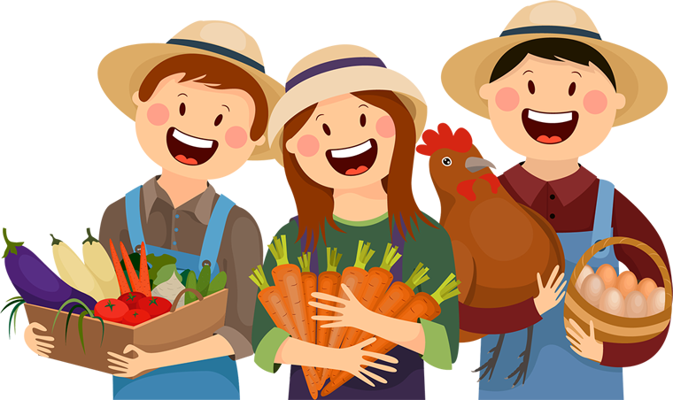
Hoạt động luyện tập

Slide 35



Vận dụng
5
1
7
2
6
3
4
Ngôi sao may mắn
pipi

Slide 36





Lễ rửa làng của người Lô Lô thuộc thể loại nào?
You are given 3 candies
Văn bản thông tin
GO HOME

Slide 37
Phương thức biểu đạt chính trong văn bản Lễ rửa làng của ngưởi Lô Lô là gì?
You are given 1 candies
Thuyết minh
GO HOME

Slide 38
Thời gian diễn ra Lễ rửa làng của người Lô Lô là thời gian nào?
You are given 5 candies
ngày 15/5 và 5/6 âm lịch
GO HOME

Slide 39
Lễ rửa làng của người Lô Lô diễn ra mấy năm một lần?
You are given 8 candies
3 năm
GO HOME

Slide 40
Tên gọi khác của Lễ rửa làng của người Lô Lô là gì?
You are given 10 candies
Lễ mừng ngô mới
GO HOME

Slide 41
Loài vật nào được người dân dắt theo trong lễ rửa làng?
You are given 2 candies
Gà trống
GO HOME

Slide 42
Sau lễ cúng bao nhiêu ngày thì người lạ mới được bước chân vào làng?
You are given 2 candies
9 ngày
GO HOME

Slide 43
Hoạt động vận dụng

Slide 44
Hoạt động vận dụng
Viết đoạn văn
(khoảng 5-7 câu) nêu cảm nhận của em về những giá trị sống được bộc lộ qua lễ rửa làng của người Lô Lô?

